Slide 1
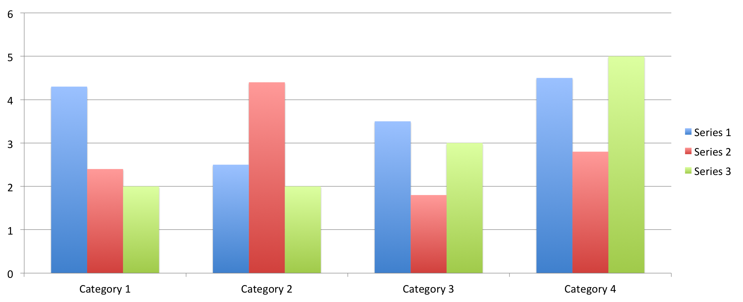
TÍTULO DO TRABALHO EM NEGRITO, CENTRALIZADO, FONTE ARIAL, CORPO 72PT, PODENDO SER REDUZIDO PARA ATÉ CORPO 60, CASO A QUANTIDADE DE TEXTO ULTRAPASSE O ESPAÇO DELIMITADO
Nomes dos autores: arial, negrito, cor preto corpo 40pt Seu nome completo2 (email); Seu nome completo2 (email); Seu nome completo2 (email); Seu nome completo2 (email); Seu nome completo2 (email)
INTRODUÇÃO
Corpo do texto Arial regular tamanho 32pt, podendo ser reduzido para até 24pt, caso a quantidade de texto ultrapasse o espaço delimitado. .....................................................................................
Nos dois primeiros parágrafos fale sobre O TEMA PRINCIPAL (fusão, inovação, consultoria, desenvolvimento de produto...). Estes parágrafos devem ser referenciados, ou seja, precisa ter um autor de referência que fale sobre o tema.
Um parágrafo falando sobre o OBJETO TRABALHO (fale sobre o elemento central do seu estudo). Este parágrafo deve ser referenciado com (nome do autor, ano de publicação) como no exemplo a seguir (VARELA, 2019).
Um parágrafo falando sobre os OBJETIVOS do trabalho. Aqui você deve descrever qual foi o seu objetivo ao desenvolver este trabalho. O que você buscou? Qual o ponto focal onde você quer chegar ou descobrir? O desenvolvimento de um produto? A investigação de um caso? Análise de dados de uma empresa?
MATERIAIS E METODOS
Corpo do texto Arial regular tamanho 32pt, podendo ser reduzido para até 24pt, caso a quantidade de texto ultrapasse o espaço delimitado. ...............
Apresente as informações sobre os procedimentos que foram realizados durante o trabalho. Descreva as etapas que foram realizadas. Nesta etapa você também pode adicionar fluxogramas ou imagens para representar os métodos aplicados. Recomenda-se pelo menos dois parágrafos.
Olhe este exemplo: Este artigo trata-se de um relato de pesquisa como procedimento técnico de pesquisa. Inicialmente foi enviada uma carta de apresentação, indicando o objetivo do estudo e os métodos de coleta de dados pretendidos. Neste momento foram solicitados os seguintes dados ao estabelecimento: volume de venda de cada produto, cardápio, fichas técnicas de preparação dos produtos. O recebimento dos dados foi realizado por email. A partir do recebimento iniciou-se os cálculos através de uma planilha de Excel.
Pesquisa científica realizada através da plataforma Google Scholar, utilizando como palavras-chaves feijão, tapioca, laranja.
Figura 1 - Título da tabela
Fonte: Silva (2010).
nnnnnnnnnnbbbbbbbbbbbbbbbaaaaaaaaaaaaaaaaaaacccccccckkkkkkkkkkkkkkkkkkkpppppppppppppppp nnnnnnnnnnbbbbbbbbbbbbbbbaaaaaaaaaaaaaaaaaaacccccccckkkkkkkkkkkkkkkkkkkpppppppppppppppp nnnnnnnnnnbbbbbbbbbbbbbbbaaaaaaaaaaaaaaaaaaacccccccckkkkkkkkkkkkkkkkkkkpppppppppppppppp nnnnnnnnnnbbbbbbbbbbbbbbbaaaaaaaaaaaaaaaaaaacccccccckkkkkkkkkkkkkkkkkkkpppppppppppppppp nnnnnnnnnnbbbbbbbbbbbbbbbaaaaaaaaaaaaaaaaaaacccccccckkkkkkkkkkkkkkkkkkkpppppppppppppppp nnnnnnnnnnbbbbbbbbbbbbbbbaaaaaaaaaaaaaaaaaaacccccccckkkkkkkkkkkkkkkkkkkpppppppppppppppp nnnnnnnnnnbbbbbbbbbbbbbbbaaaaaaaaaaaaaaaaaaacccccccckkkkkkkkkkkkkkkkkkkpppppppppppppppp nnnnnnnnnnbbbbbbbbbbbbbbbaaaaaaaaaaaaaaaaaaacccccccckkkkkkkkkkkkkkkkkkkpppppppppppppppp nnnnnnnnnnbbbbbbbbbbbbbbbaaaaaaaaaaaaaaaaaaacccccccckkkkkkkkkkkkkkkkkkkpppppppppppppppp nnnnnnnnnnbbbbbbbbbbbbbbbaaaaaaaaaaaaaaaaaaacccccccckkkkkkkkkkkkkkkkkkkpppppppppppppppp nnnnnnnnnnbbbbbbbbbbbbbbbaaaaaaaaaaaaaaaaaaacccccccckkkkkkkkkkkkkkkkkkkpppppppppppppppp
RESULTADOS E DISCUSSÃO
Corpo do texto Arial regular tamanho 32pt, podendo ser reduzido para até 24pt, caso a quantidade de texto ultrapasse o espaço delimitado. ....
Neste tópico fale sobre os resultados atingidos, e discuta sobre os achados fazendo um comparativo com outros trabalhos no mesmo seguimento. Uma pesquisa no google scholar sobre o tema central do seu trabalho irá lhe ajudar a encontrar trabalhos com uma metodologia semelhante. Lembre-se de referenciar todos os trabalhos citado no seu estudo utilizando (nome do autor, ano de publicação). Nesse tópico sugere-se 3 a 5 parágrafos. Nesse momento traga os detalhes do seu resultado. Pode-se colocar fotografias que representem o resultado final do trabalho.
ANEXAR FOTOS, DO INGREDIENTE, PROCESSO DE PRODUÇÃO, E RESULTADOS É UM DIFERENCIAL GIGANTESCO. PODEM SUBSTITUIR AS TABELAS.
CONCLUSÃO/IMPLICAÇÕES
Neste parágrafo procure resumir o resultado do seu estudo e como ele pode contribuir para a sociedade, para a comunidade acadêmica/científica. Neste tópico fale sobre a experiência que você teve. Descreva o ponto final em que você conseguiu alcançar após finalizar toda a metodologia aplicada. É interessante que você faça o resgate dos objetivos propostos na introdução, mostrando que os objetivos foram todos alcançados através dos seus resultados. Neste tópico sugerimos de 1 a 2 parágrafos. O trabalho deve conter pelo menos 3 páginas, seguindo essa formatação apresentada nesse documento.
REFERÊNCIAS
Liste todas as referências bibliográficas utilizadas na elaboração do resumo expandido, seguindo as normas da ABNT. Inclua livros, artigos científicos, sites e outras fontes relevantes que embasaram a contextualização, metodologia, resultados e discussão apresentados no trabalho. Para fazer uma citação de referência bibliográfica seguindo as normas da ABNT (Associação Brasileira de Normas Técnicas), você geralmente precisa das seguintes informações:
1. Autor(es): Sobrenome, seguido das iniciais do(s) nome(s) do(s) autor(es).
2. Título da obra: Título do livro, artigo, capítulo etc.
3. Edição (se houver): Indica a edição do livro, se não for a primeira.
4. Local de publicação: Cidade onde foi publicado o livro.
5. Editora: Nome da editora responsável pela publicação.
6. Ano de publicação: Indicação do ano em que a obra foi publicada.
Exemplo:
Smith, J. A.
Como Escrever em Português: Um Guia Prático para Não-Nativos. 2ª ed.
São Paulo: Editora ABC, 2020.
Coluna 1 | Coluna 2 | Coluna 3 | Coluna 4 | Coluna 5
123 | 123 | 123 | 123 | 123
123 | 123 | 123 | 123 | 123
123 | 123 | 123 | 123 | 123
123 | 123 | 123 | 123 | 123
Tabela 1 - Título da tabela
Fonte: Silva (2010).

